Slide 1

Deep Learning und AI: Generative Adversarial Networks (GAN)

Slide 2
Conditional Generative Adversarial Networks
Der Aufbau
Der Generator und Discriminator bekommt einen zusätzlichen Input y
Beim Generator wird somit y mit dem z Input kombiniert
Beim Discriminator wird somit y mit dem x Input kombiniert

Slide 3
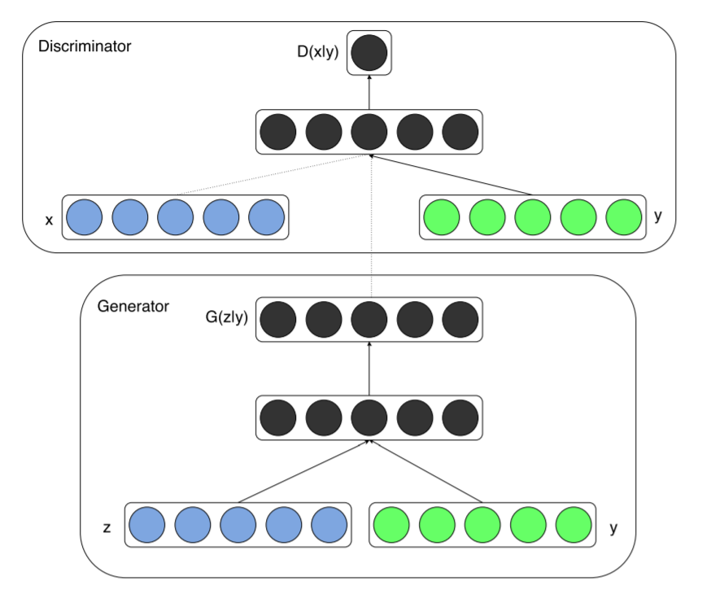
Conditional Generative Adversarial Networks
Der Aufbau
Quelle: https://arxiv.org/pdf/1411.1784.pdf (Mitza et al.)

Slide 4
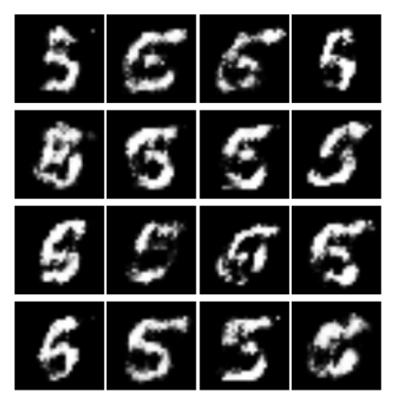
Conditional Generative Adversarial Networks
Der Aufbau
Quelle: https://wiseodd.github.io/techblog/2016/12/24/conditional-gan-tensorflow/

